Slide 1
Nexo
Sistema de detección proactiva de incidencias para reducir la carga de llamadas a mesa de ayuda
Integrantes: Camilo Flores Lagos

Slide 2
Contexto / Problemática / Solución
Contexto: red de locales de una cadena de restaurantes del holding Degasa Holding SPA (KFC, Wendy’s, China Wok y Heladerías KFC)
Problema: mesa de ayuda saturada de llamadas por incidencias (ej. descuadres de ventas) que ya ocurrieron y son detectadas manualmente por un auditor que acude a mesa de ayuda (con un llamado)
Justificación: reducir la carga reactiva de soporte, adelantarse a los problemas antes de que generen un llamado

Slide 3

Objetivo general
Desarrollar un sistema de detección proactiva de diversas incidencias operacionales en la red de locales, que automatice la generación de tickets en la mesa de ayuda y reduzca en un 50% la cantidad de llamadas recibidas y agilice el tiempo de respuesta de cada incidencia.

Slide 4

Objetivos específicos
Diseñar la arquitectura y el modelo de datos del sistema
Desarrollar los componentes del dashboard y del microservicio de integración con InvGate
Probar la detección de incidencias y la creación automática de tickets
Desplegar el sistema de automatización en el entorno de producción

Slide 5
Alcance del proyecto
Restricciones:
Dependencia de conectividad de red con los locales
Uso de InvGate como plataforma de tickets (el objetivo de la api es no depender de invgate)
Acceso a datos reales sujeto a permiso de la organización
Limitaciones de pruebas por ser desarrollo individual

Slide 6
Alcance del proyecto
Funcionalidades:
Dashboard con métricas en tiempo real (locales sin conexión, boletas encoladas, descuadres, facturas sin folio, tamaño de BD y más a futuro)
Detección automática de incidencias
Creación automática de tickets en InvGate y asignación a la respectiva área a la que corresponde el ticket junto con el local al que pertenece el error
Worker de sincronización para más de 100 locales

Slide 7

Requerimientos
Funcionales: Autenticación al dashboard, visualización de métricas, filtro por marca, detección de incidencias, creación automática de ticket
No funcionales: Responsivo, seguro, buen rendimiento con >100 locales consultados, disponibilidad

Slide 8

Metodología
Sprints (Scrum simplificado por trabajo individual)
enfoque flexible que permite iterar por componente

Slide 9
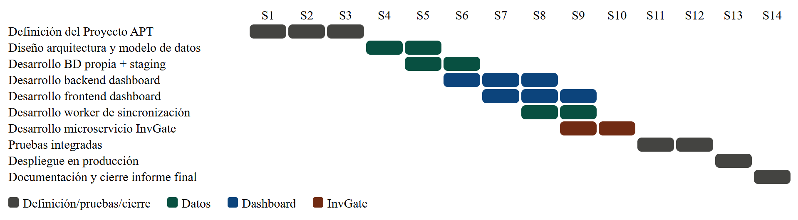
Cronograma

Slide 10
Tecnologías y herramientas
Frontend: HTML5, CSS3, JavaScript, Chart.js
Backend dashboard: Python, Flask, Waitress
Worker de sincronización: Python, pyodbc, sockets TCP
Microservicio de integración: TypeScript, Node.js, NestJS, Axios, RxJS
Infraestructura: Azure SQL (MAXPOINT, SIR), SQL Server On-Premise y en locales, RabbitMQ, InvGate Service Desk

Slide 11
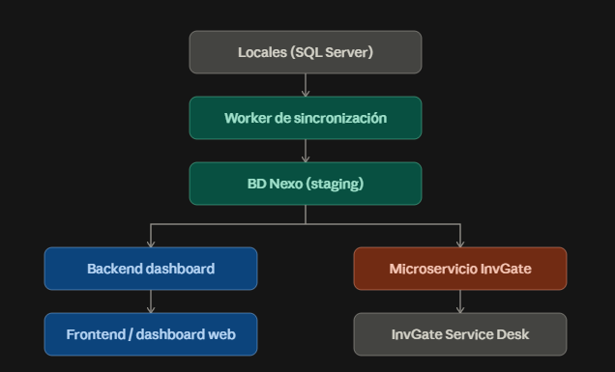
Arquitectura de la aplicación

Slide 12
Modelo/impacto en el negocio
Enfoque interno (uso propio de la organización, multi-marca)
Reduce carga operativa de mesa de ayuda
Mejora tiempos de respuesta ante incidencias
Apoya la continuidad operacional de los locales

Slide 13

Mejoras futuras
Extender detección a más tipos de incidencias
Ticketera propia u otra ticketera (reemplazando dependencia de InvGate)
Alertas proactivas vía notificación (no solo dashboard)
Chatbot que crea tickets en lugar de llamadas el cual se conecta a la api de creación de tickets

Slide 14
Conclusión
Automatiza la detección de incidencias operacionales antes de que lleguen a mesa de ayuda, cambiando el enfoque de reactivo a proactivo
Apunta a reducir en un 50% las llamadas a soporte, liberando tiempo del equipo para casos que sí requieren intervención humana
Centraliza en una sola base de datos información que hoy está dispersa en más de 100 locales, sentando una base escalable para futuros indicadores
Integra directamente con InvGate, eliminando la creación manual de tickets y acelerando la respuesta ante cada incidencia
Demuestra la aplicación conjunta de desarrollo de software, modelado de datos y gestión de proyectos en un problema real de la organización

